Slide 1
兆湘國小歡迎您
幼兒園升小學

Slide 2
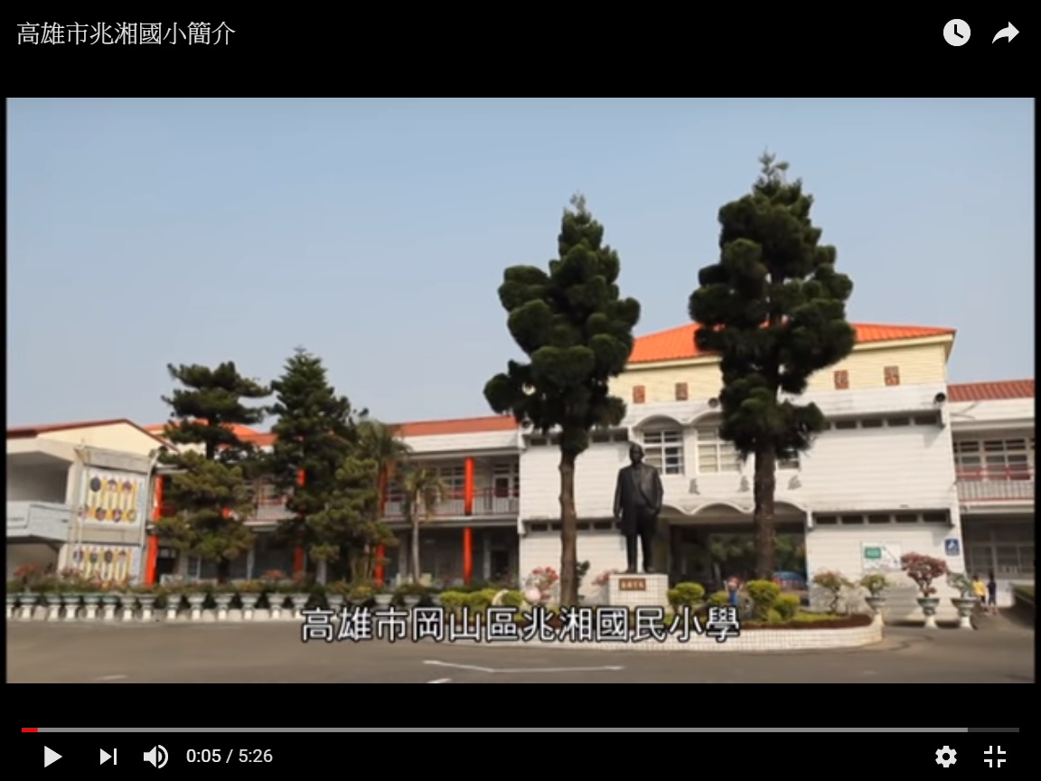
兆湘國小簡介
連結：兆湘國小影片簡介

Slide 3
兆湘國小地理位置

Slide 4
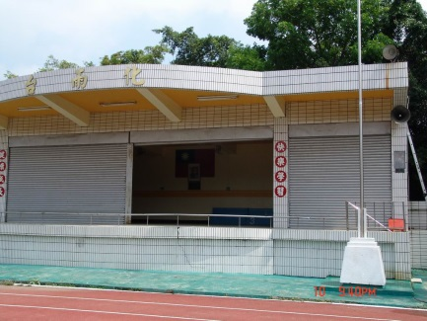
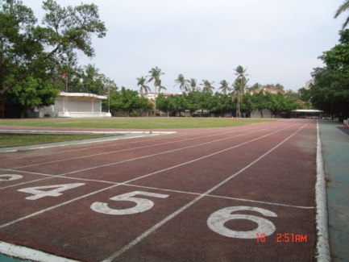
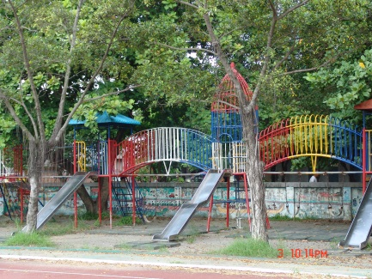
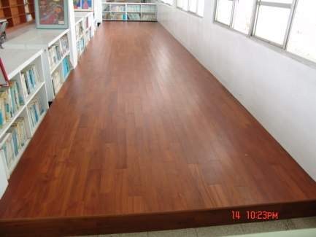
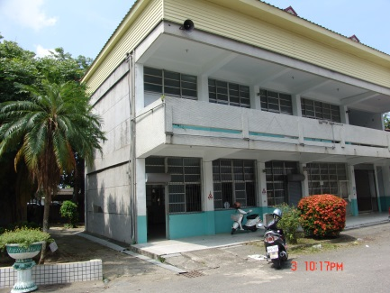
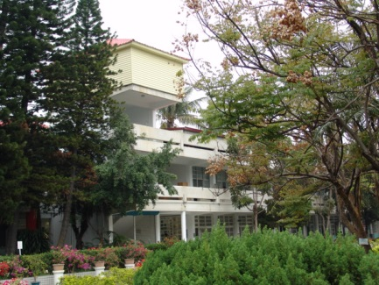
兆湘國小校園剪影
司令臺
操場
圖書館
遊材
教室
圖書館
校長室
教室

Slide 5
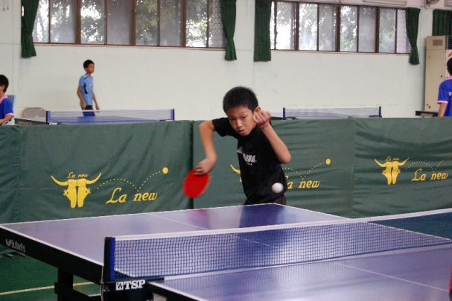
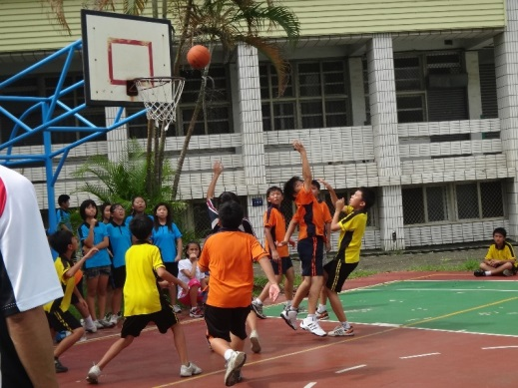
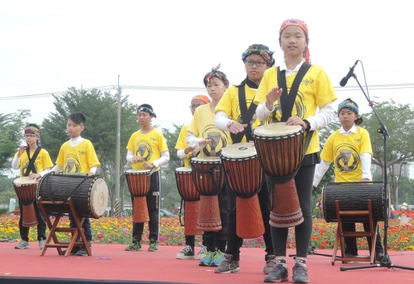
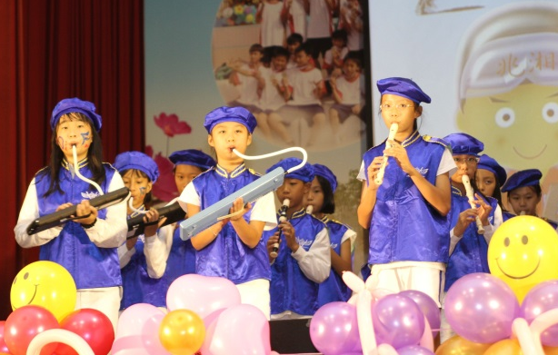
兆湘國小社團發展
桌球社 |  | 籃球社
足球社 |  | 烏克麗麗社
非洲鼓社 |  | 管樂社

Slide 6
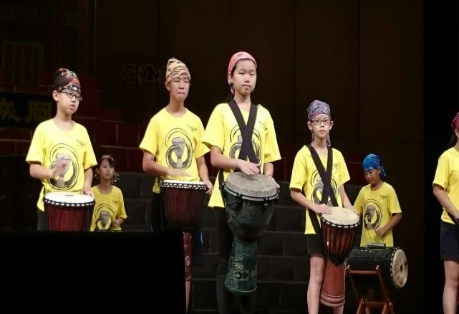
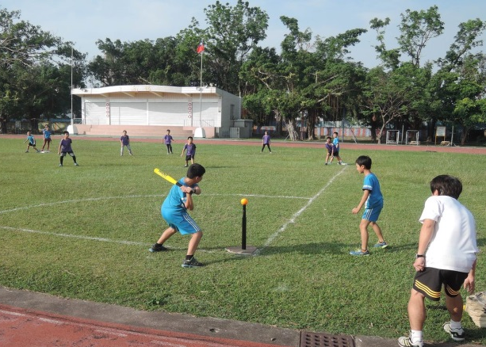
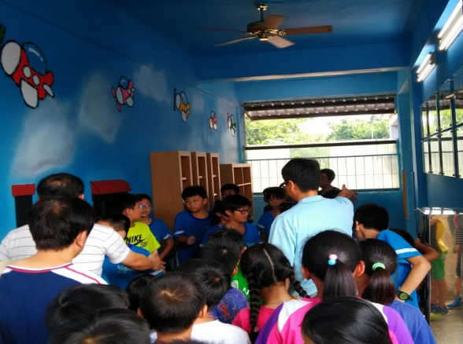
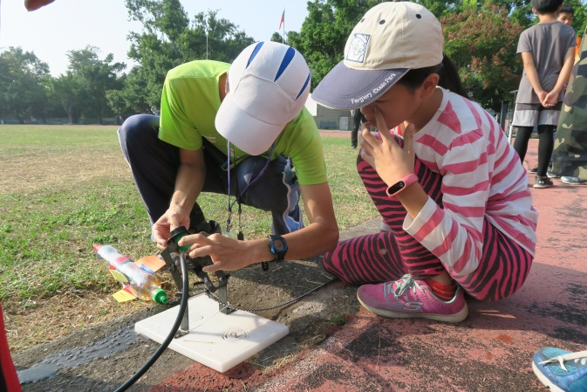
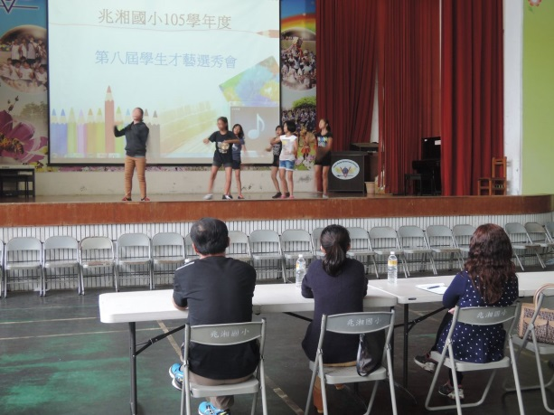
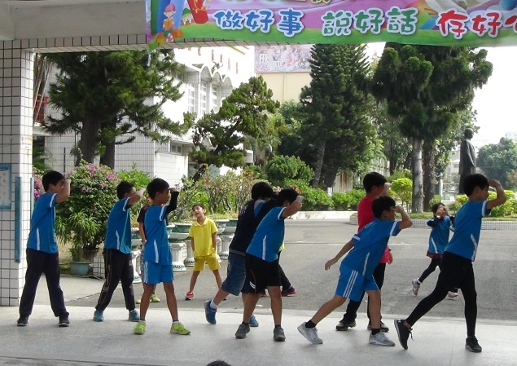
兆湘活動
非洲鼓社團
班際體育競賽
閱讀好望角
水火箭製作
學生才藝選秀
快閃活動

Slide 7
兆湘特教
兆湘國小特教團隊：
校長
輔導主任
特教組長
學前巡迴班
學前巡迴語障班
資源班
巡迴語障班

Slide 8
兆湘特教
資源班服務項目：
★鑑定安置工作：依教育部期程，主動挖掘需要特教相關服務
需求之學生，協助轉介工作。
★給予支持服務：規劃學生及家庭支持服務協助。
★協助辦理獎助學金等相關社會福利申請
★個別化教學：提供不同個案適切的個別化教學服務。
★考試評量服務：以多元評量方式協助進行測驗。
★諮詢服務：提供家長、普通班教師諮詢服務。
★協助專業團隊、輔具申請
★整合校內外教育及相關資源
★挖掘學生優勢：主動挖掘優勢能力，提供多元發展管道。

Slide 9
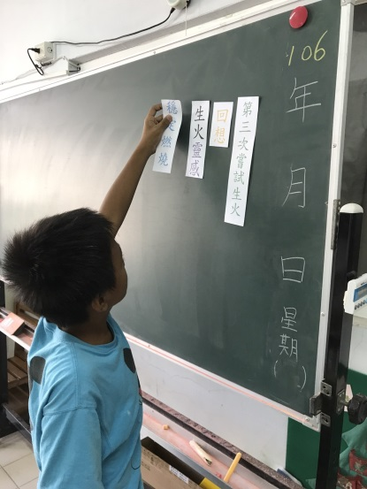
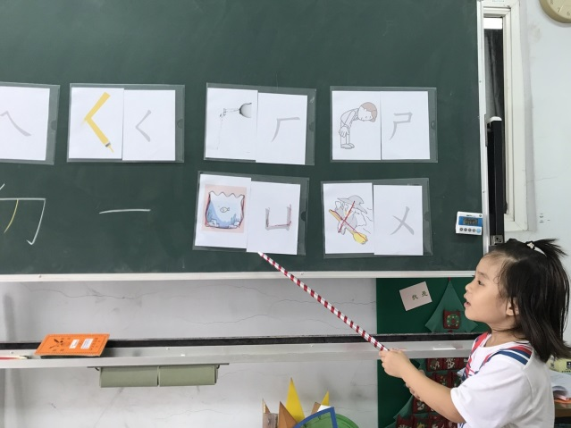
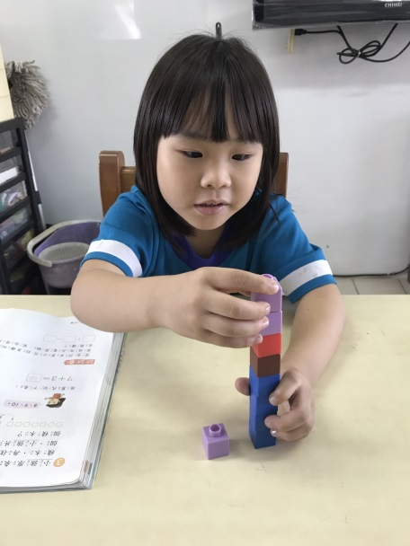
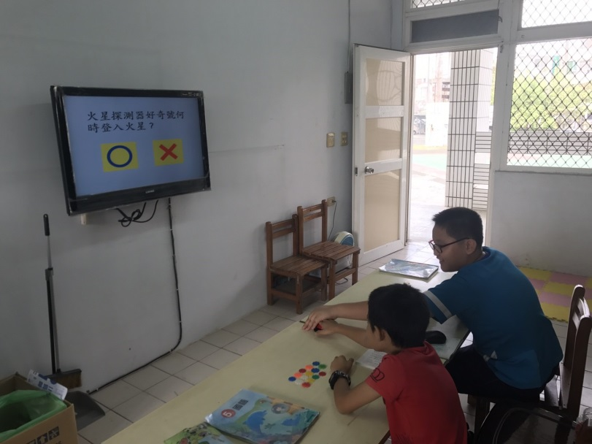
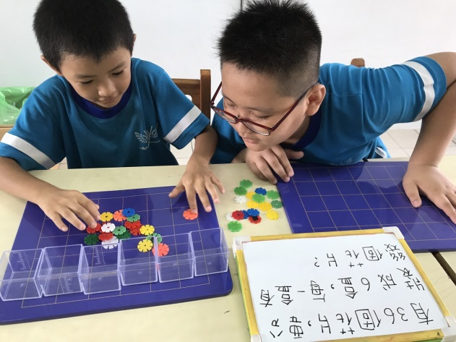
兆湘特教
資源班教學：
個別化、多元教學方式

Slide 10
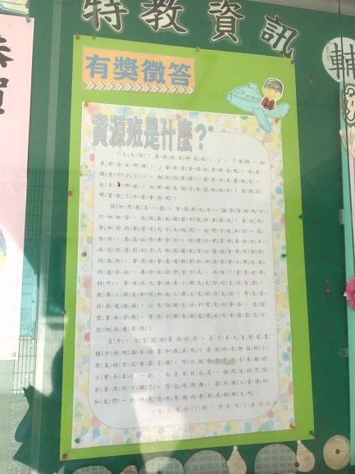
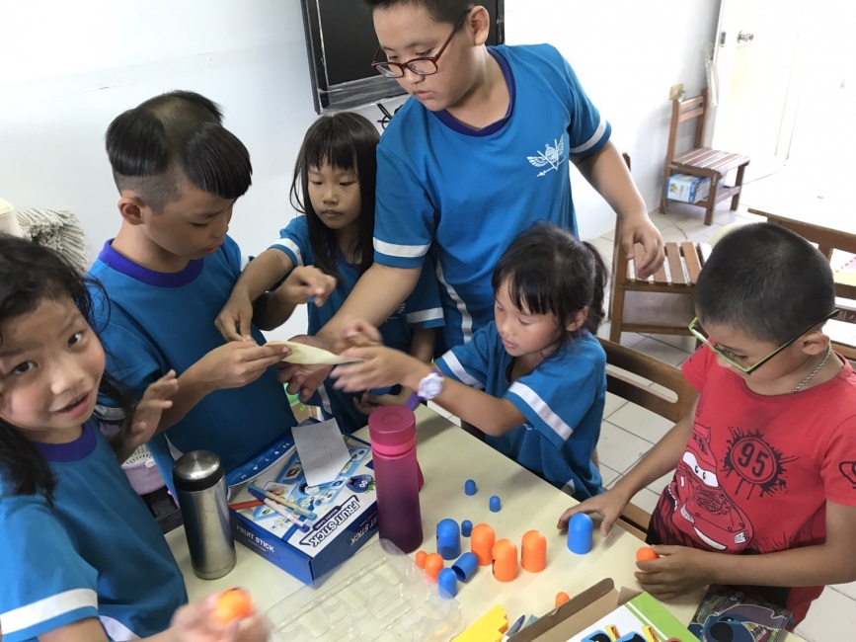
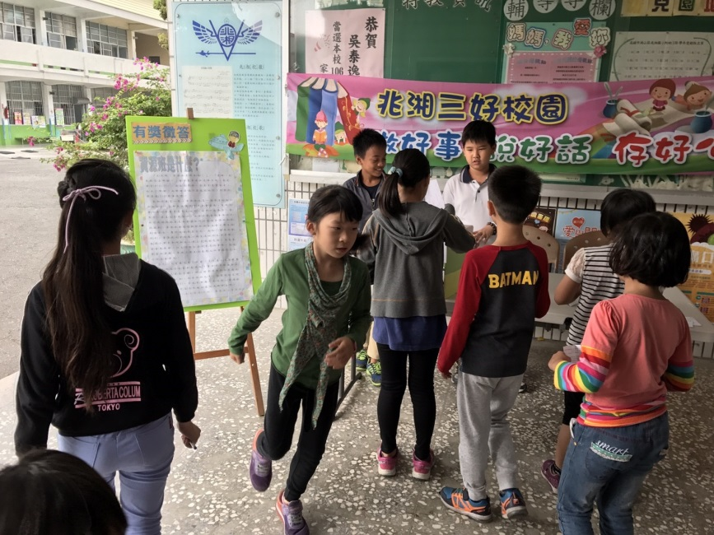
兆湘特教
融合的學習環境-將標籤化為正面力量

Slide 11
兆湘國小歡迎您
★如有升學相關問題，歡迎來電詢問：07-6252394
★兆湘國小粉絲團

